Slide 1
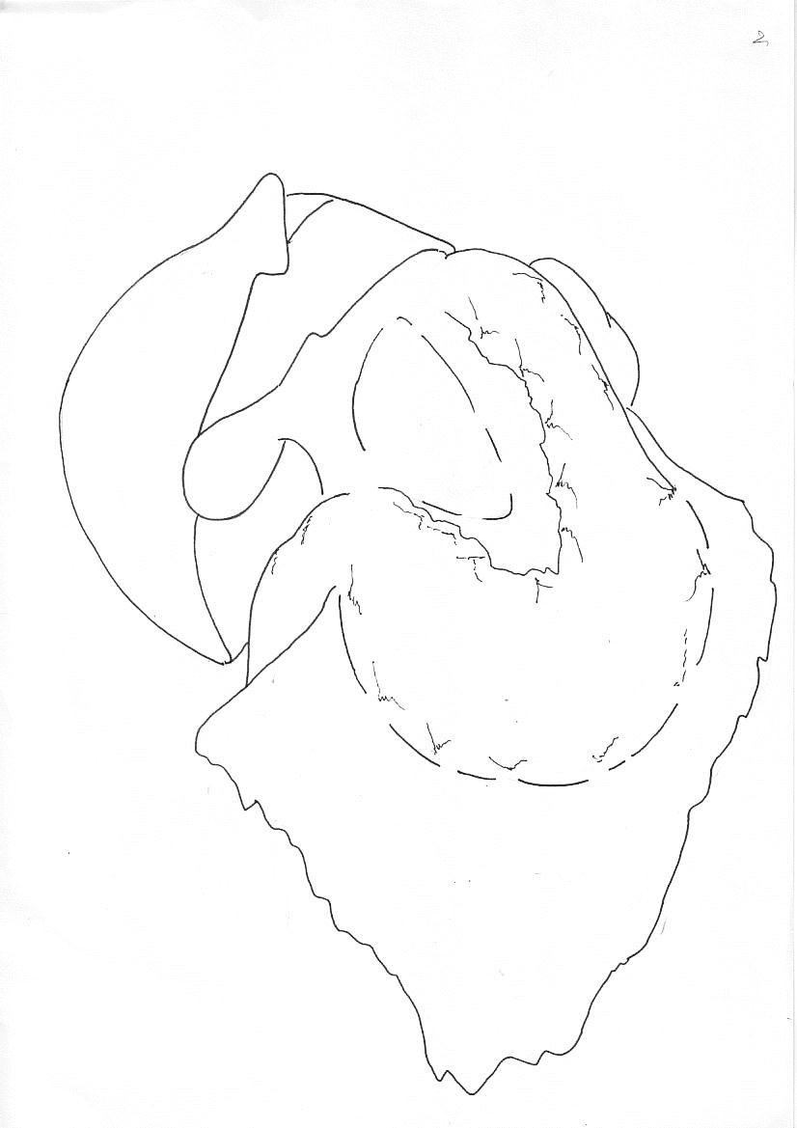
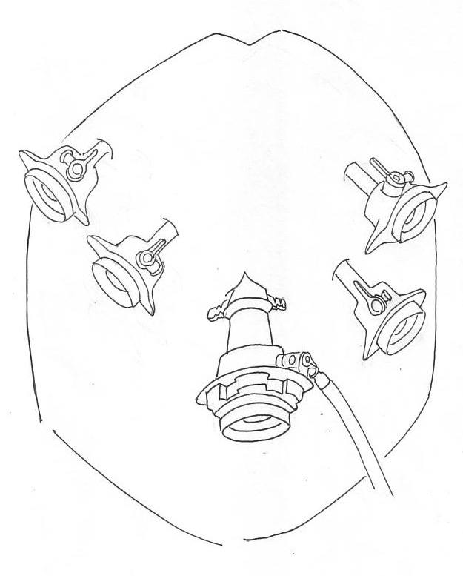
miniloop(挙上と肝圧排)
5mm
5mm
5mm
12mm
5port+1
Notes:
first portは臍部から挿入し気腹下に
右季肋下外側、臍部portとの中間。 左季肋下に5mmport 臍部portの左に10mm port
心窩部からminiloop retoracterを追加して組織の挙上、肝圧排に使用
大弯左側から開始

Slide 2
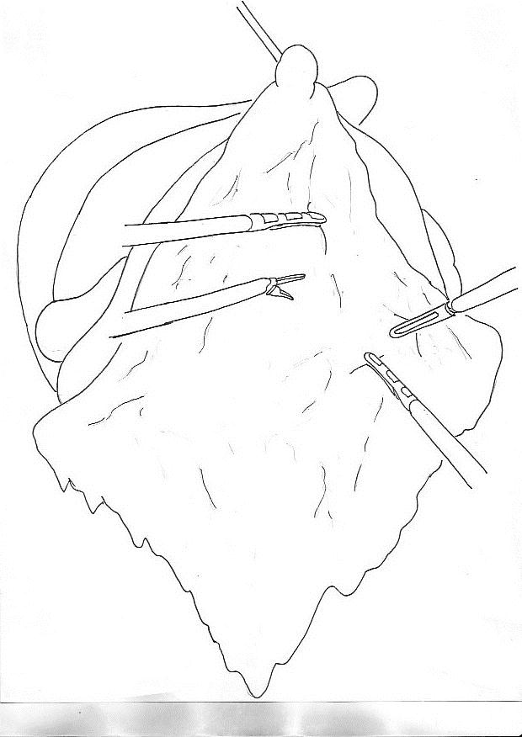
miniloop retoracterで牽引
Notes:
少し網嚢をあけてから大彎左側の大網をminiloop retoracterで把持挙上
助手の両手で同じ方向に牽引するため展開が簡単

Slide 3
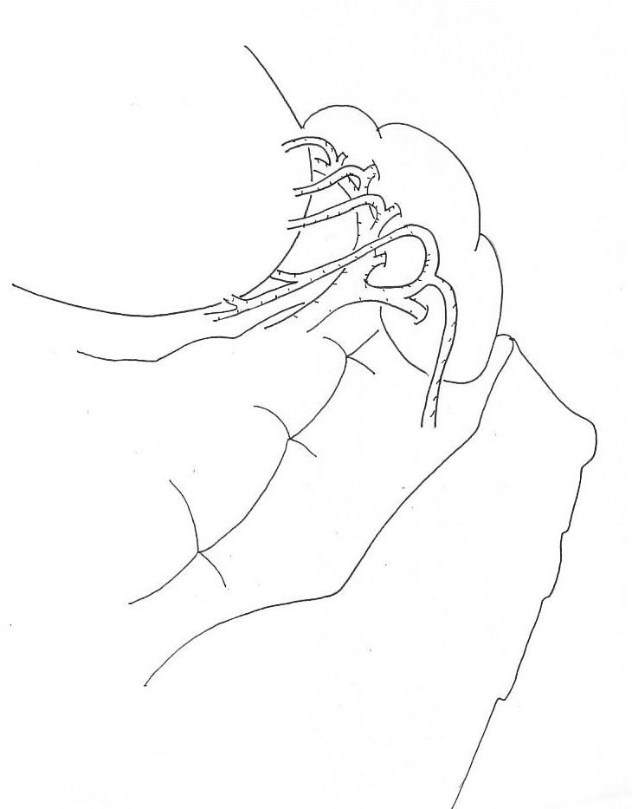
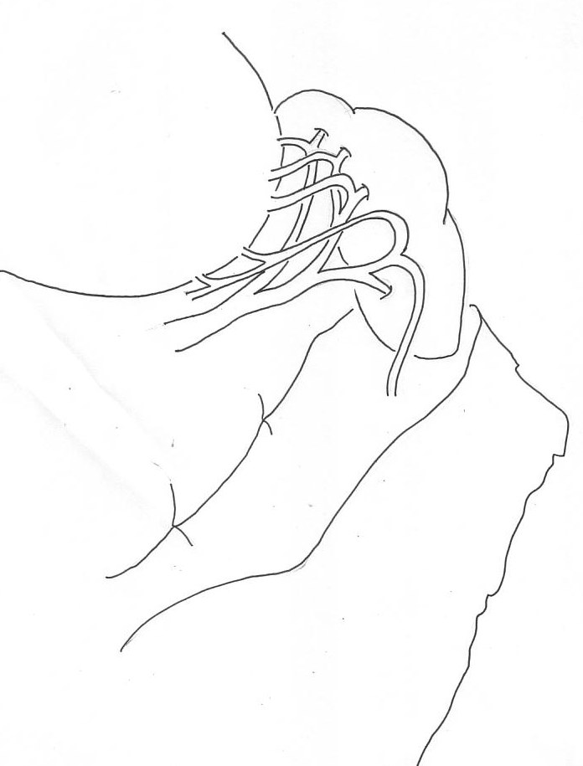
left gastroepiploic a
4sb
left gastroepiploic a
epiploic a
4sb
Notes:
4sb郭清
脾動脈の分枝はさまざま 脾上極枝が早期分枝することもあり11D廓清や脾摘の時には注意
左胃大網動脈は脾の下極枝と共通管をなし大網枝が分岐
2010年第14版の胃癌取り扱い規約にて4sbの郭清に左胃大網動脈の根部での処理は必要なくなり
大網枝を温存
開腹術で教えてもらった時は脾結腸間膜をはずしてから脾下極、膵尾部を少し起こして
gastroepiploica aの根部で処理していたため脾下極の血行障害は必発
そのための合併症は経験なし あったが臨床的に問題にならなかったかどっちでしょう

Slide 4
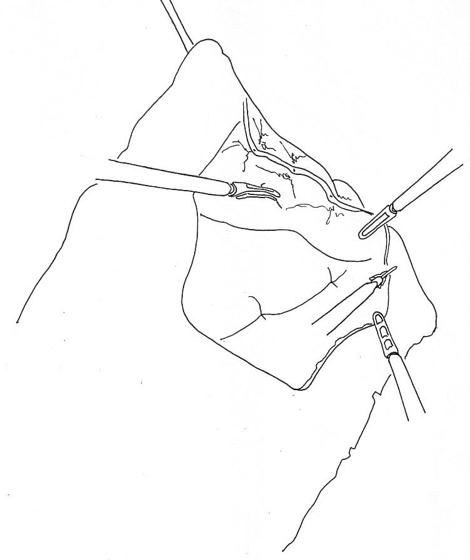
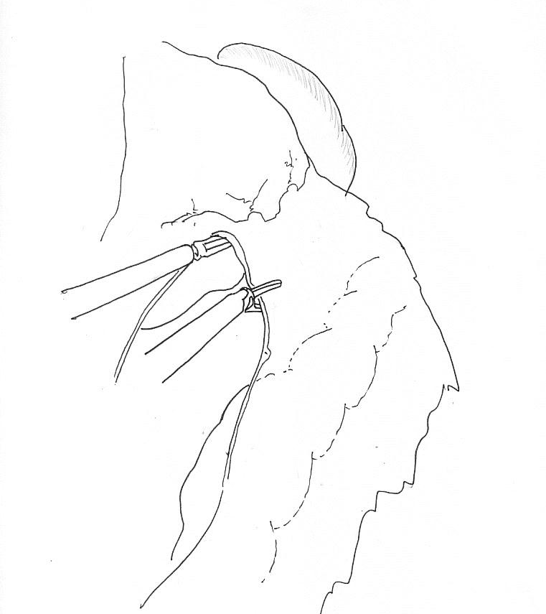
miniloop retoracterで牽引
脾下極
trans colon に注意
matadorをkeep
Notes:
大網を切開し網嚢内に入り横行結腸に注意しながら脾下極に向かう
網嚢内からのぞき込むこの視野は腹腔鏡独自のアプローチで開腹術より優れている
この術野を覚えておくと横行結腸の脾曲を受動したり
膵脾脱転の際に役に立つ
横行結腸脾曲の受動は網嚢内腔から剥離した方が楽である

Slide 5
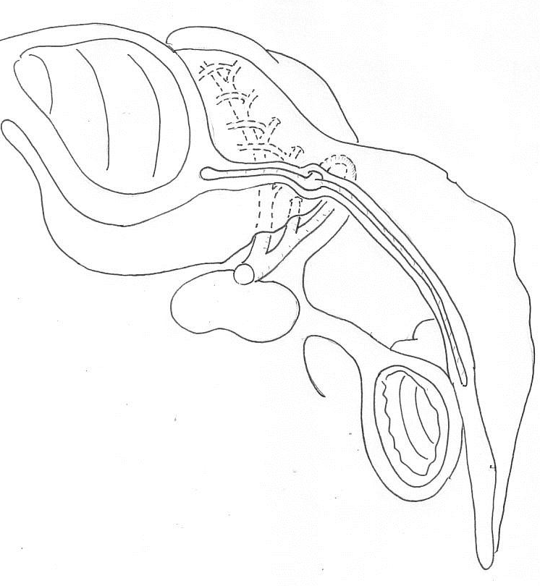
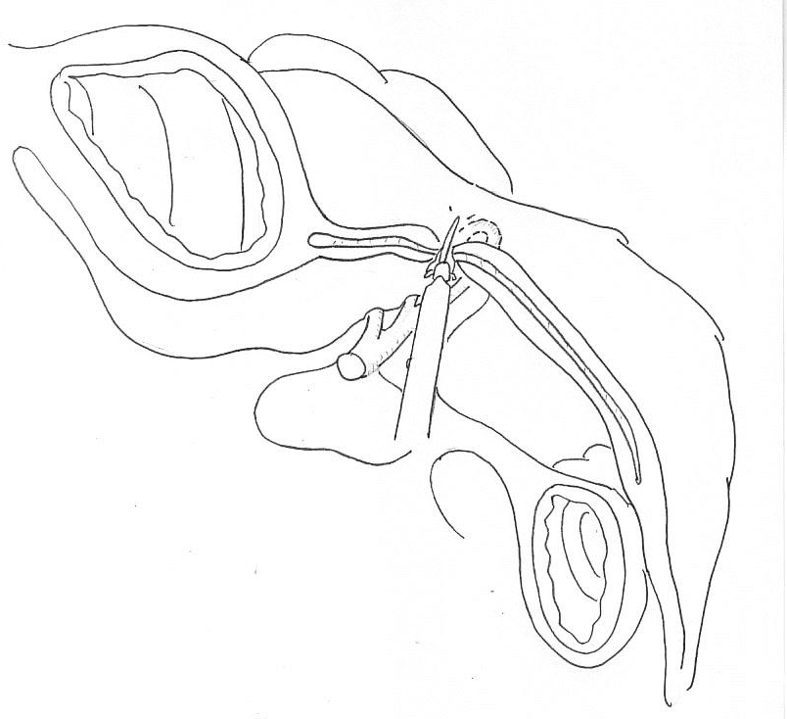
left gastroepiploic a
epiploic a
Notes:
大網は折り返しているため理論上は４枚の膜があるが術中に意識することはあまりない
右胃大網動脈の上の膜（胃結腸間膜前葉）をある程度脾下極に向かって切開しておく上の膜にはたいした血管はない
ので上（前葉）から切開する

Slide 6
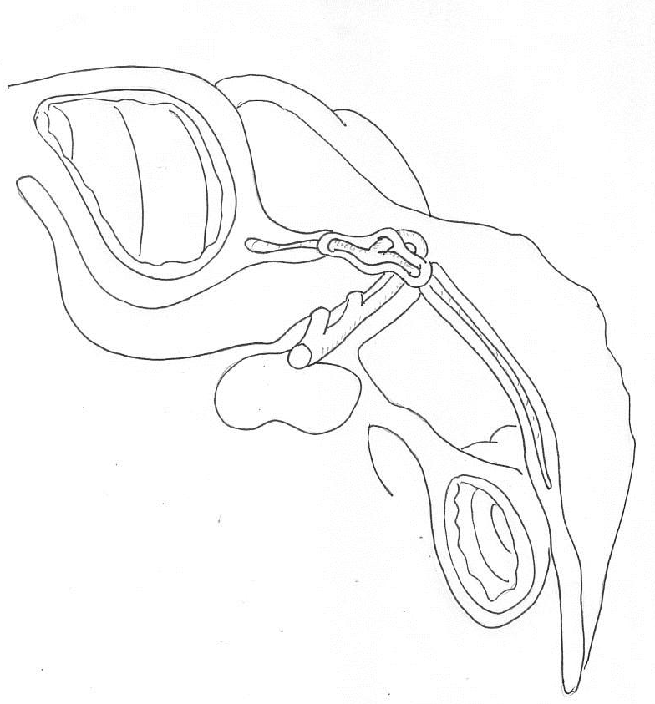
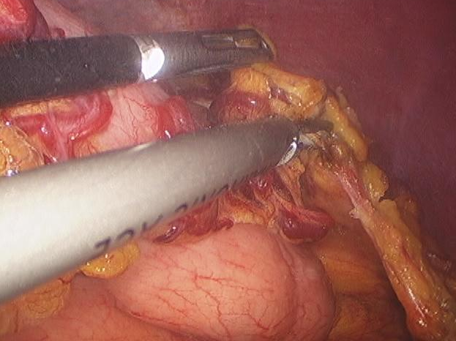
Notes:
下の膜（胃結腸間膜後葉）も切開して右胃大網動脈をisolationする
太ければclipするが最近はsoft凝固で焼いてからﾊｰﾓﾆｯｸｴｰｽにて切離

Slide 7
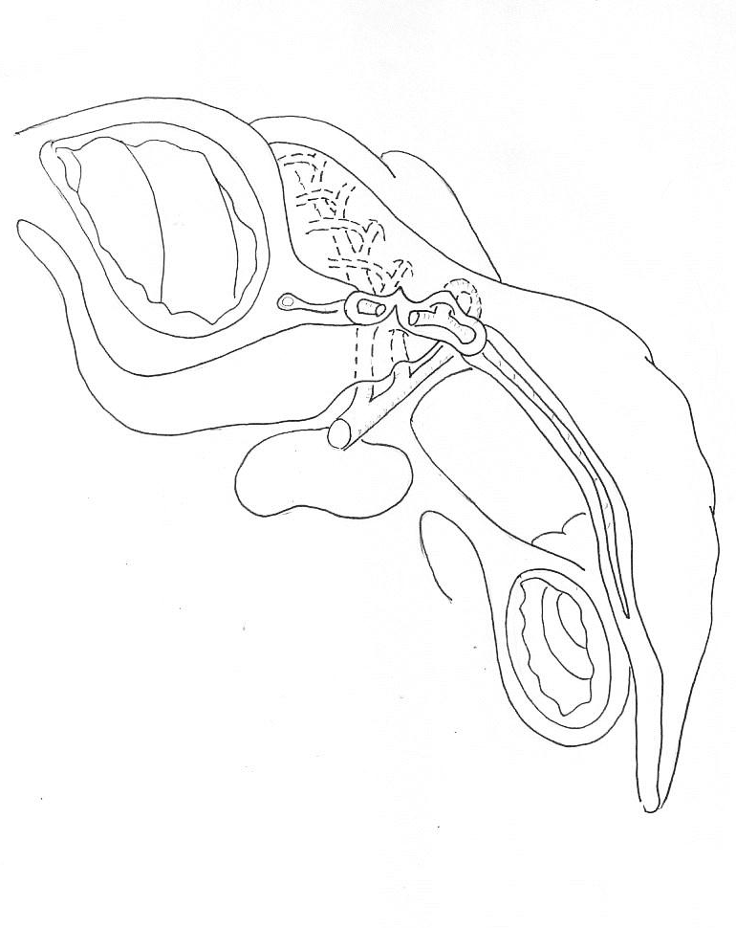
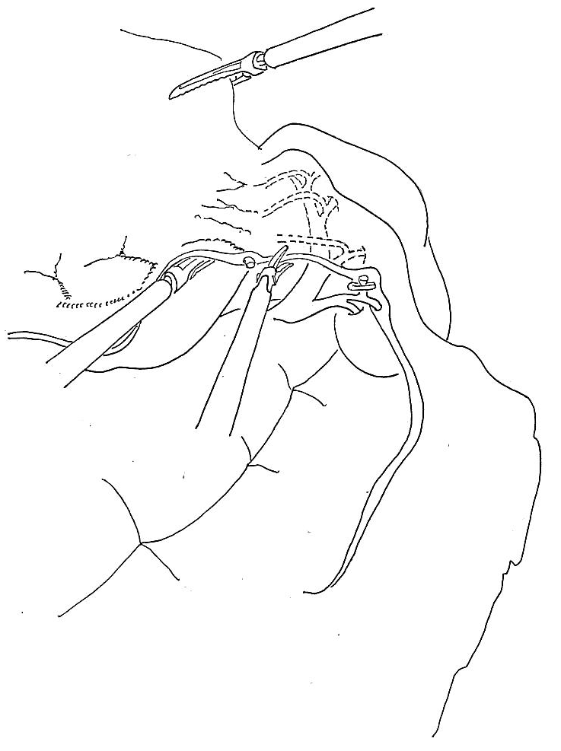
Notes:
連続して受動のため短胃動脈を数本処理している
処理の方法は右胃大網動脈と同じくsoft凝固の後にﾊｰﾓﾆｯｸにて切離

Slide 8
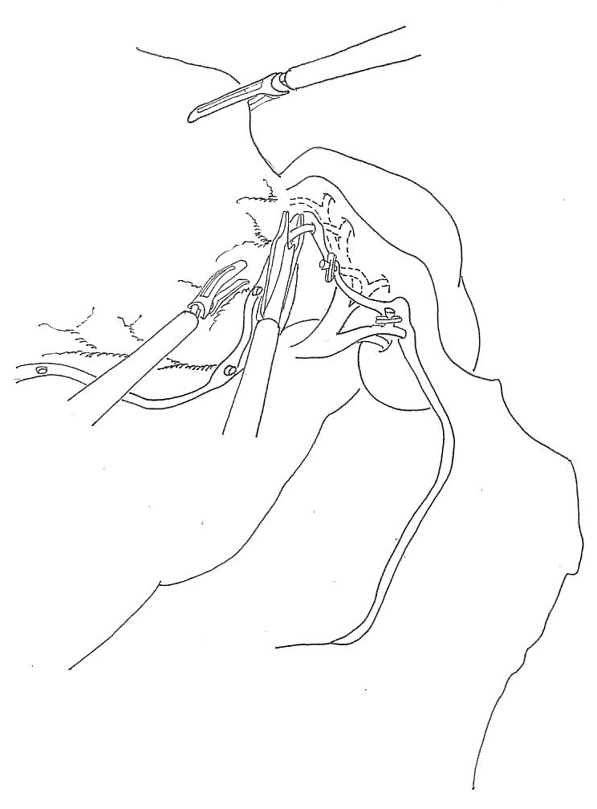
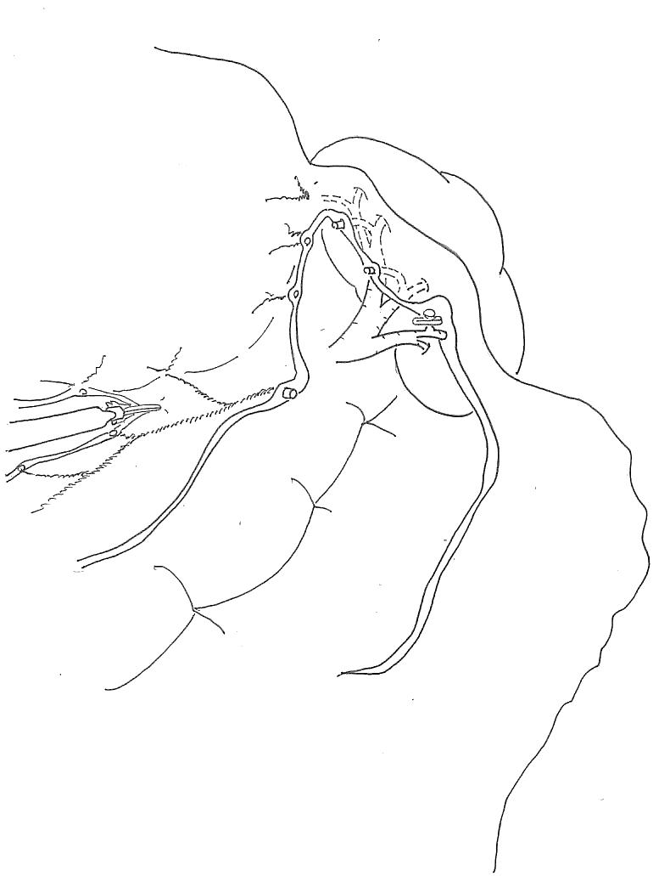
Notes:
中枢側のみclipすることもあり
開腹と違い視野がよく比較的簡単に処理できる
腹腔鏡下では深いところの結紮がなくなる

Slide 9
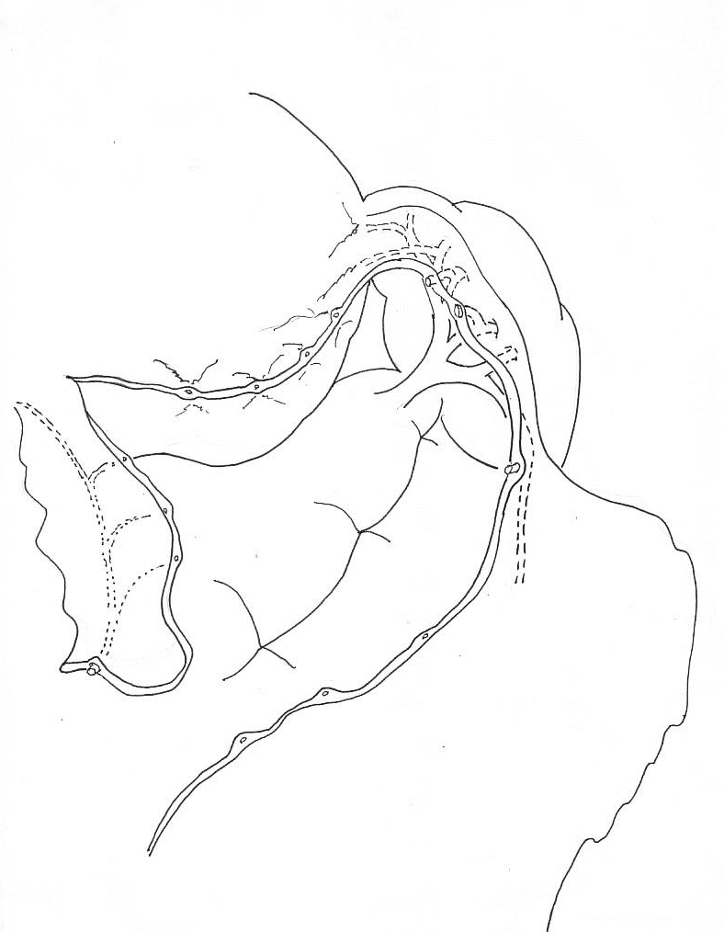
epiploic a
left gastroepiploic a
4sb
Notes:
大弯側血管を胃壁に沿って前から奥にﾊｰﾓﾆｯｸにて処理すれば4ｓｂが廓清される

Slide 10
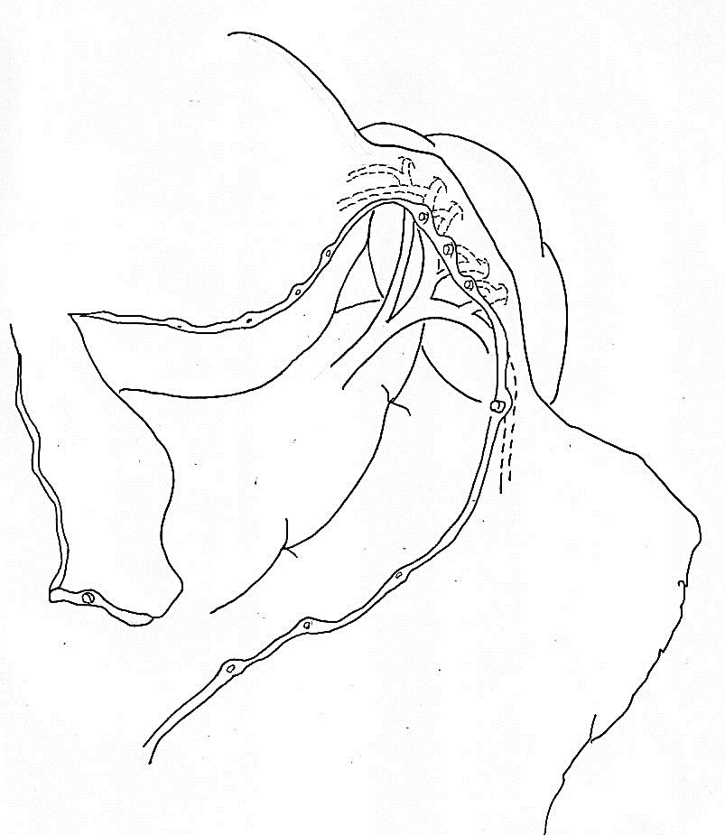
left gastroepiploic a
4sb
epiploic a
Notes:
大弯側血管を胃壁に沿って前から奥にﾊｰﾓﾆｯｸにて処理すれば4ｓｂが廓清される

